Slide 1
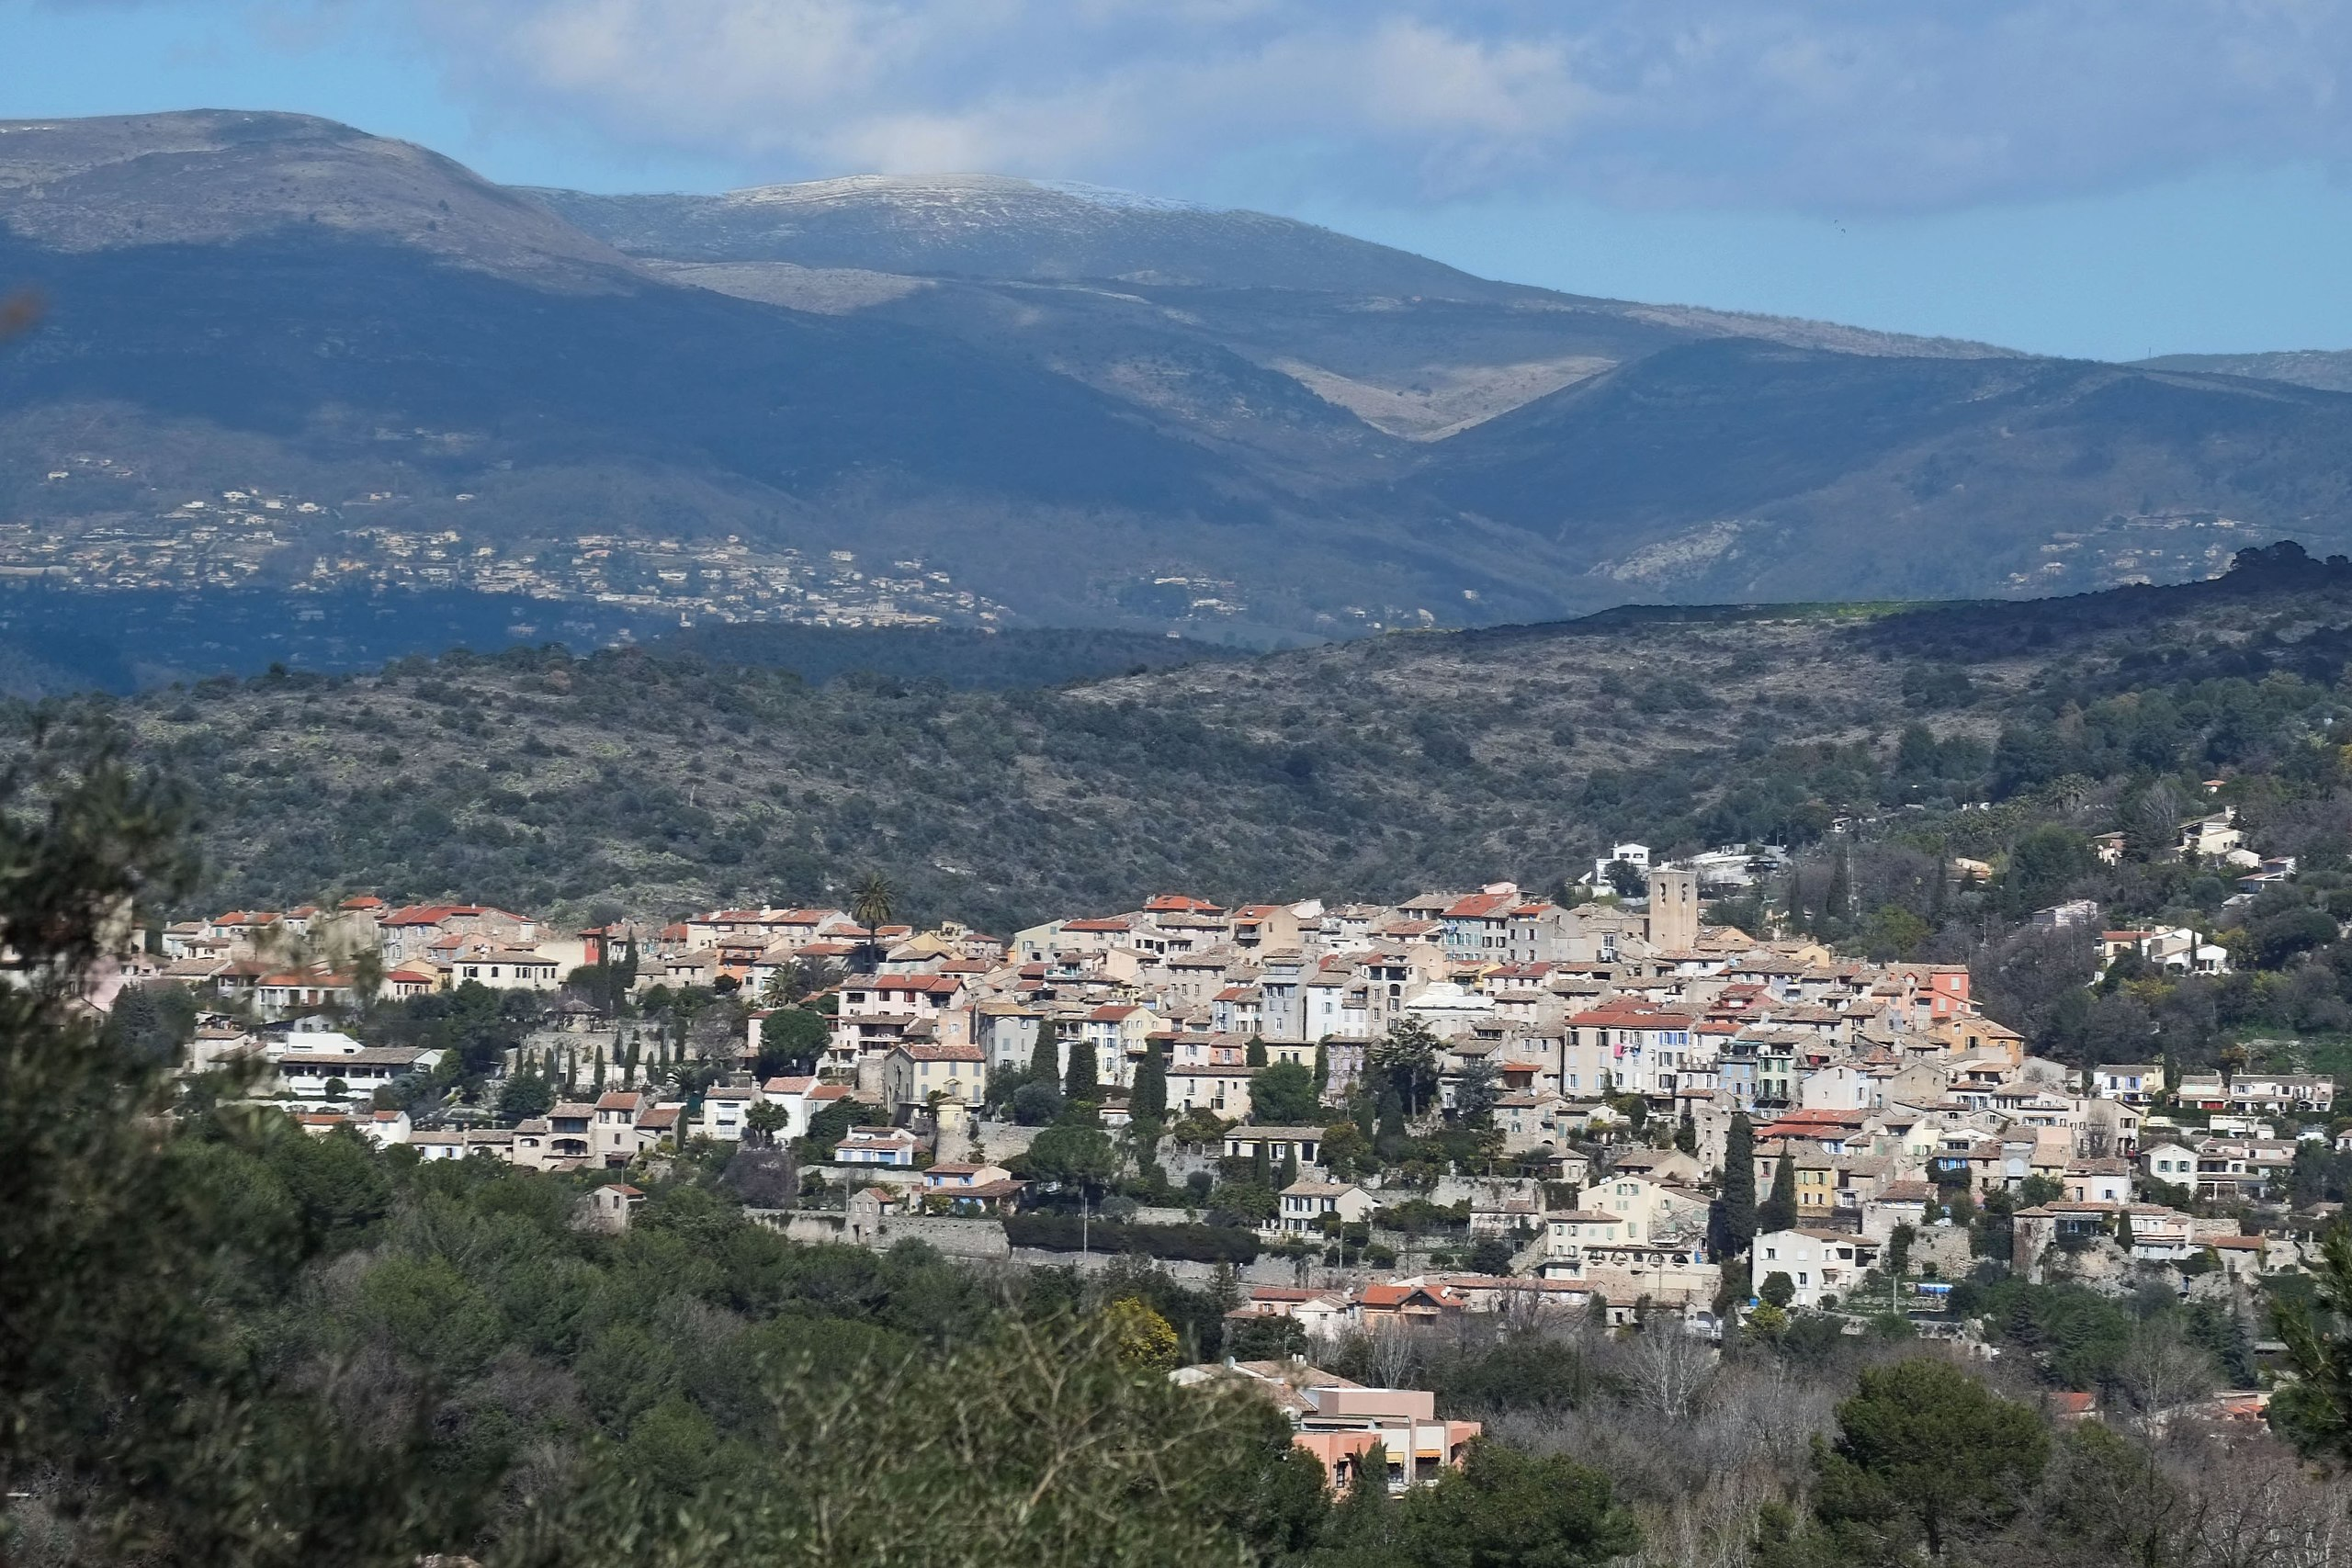
Comment est née l’AMAP de Biot

Slide 2
AMAP =
ASSOCIATION POUR LE
MAINTIEN D’UNE
AGRICULTURE
PAYSANNE
Qu’est ce que c’est exactement ?

Slide 3
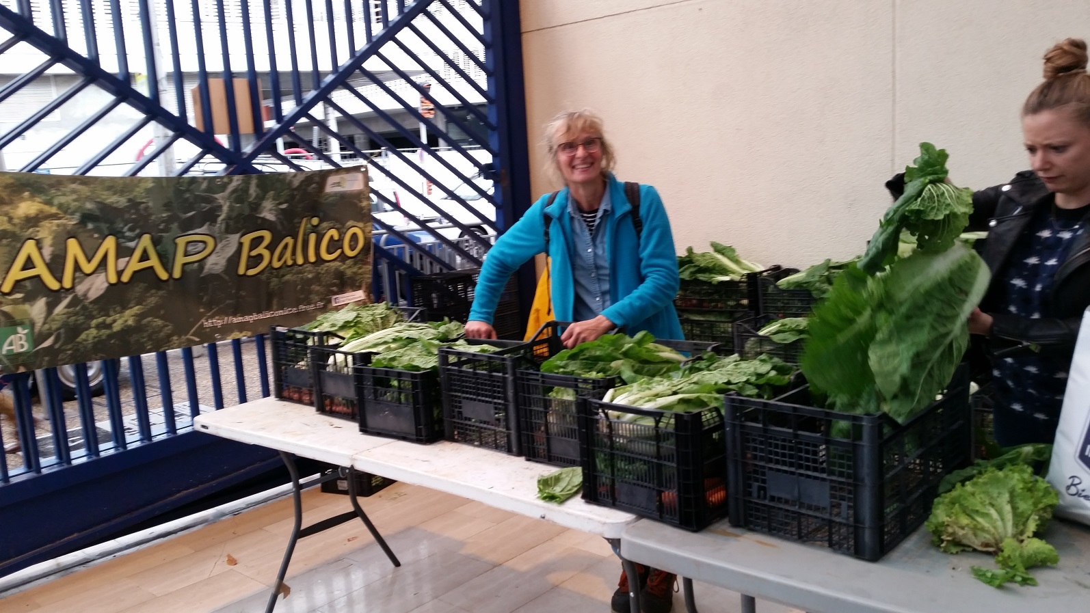

Slide 4
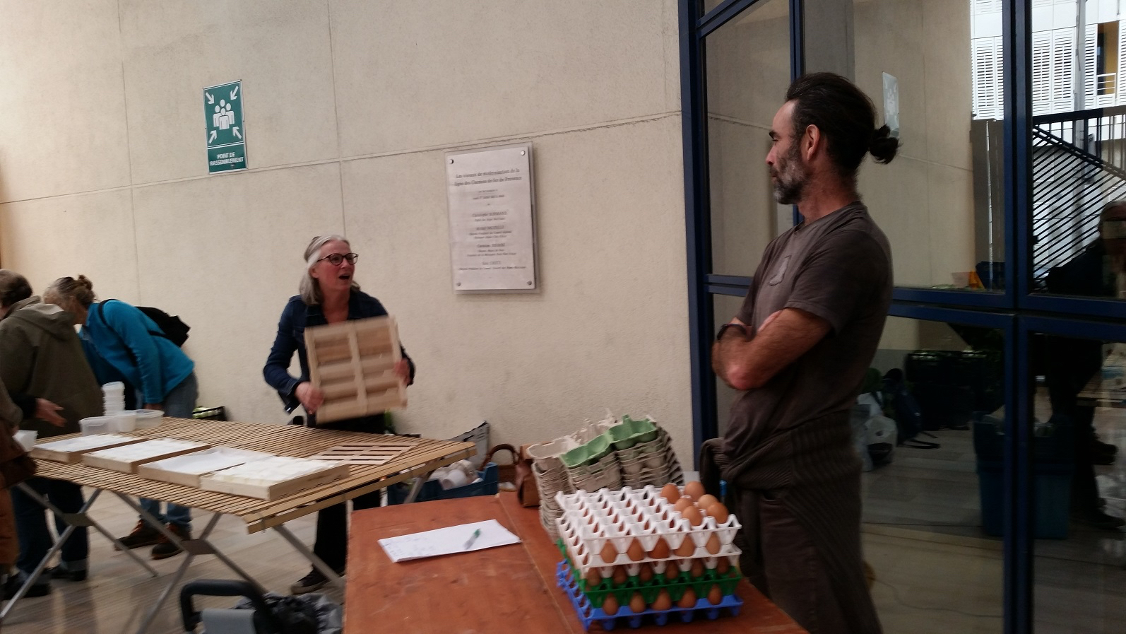

Slide 5
AMAP DE BIOT
GENESE ET NAISSANCE

Slide 6
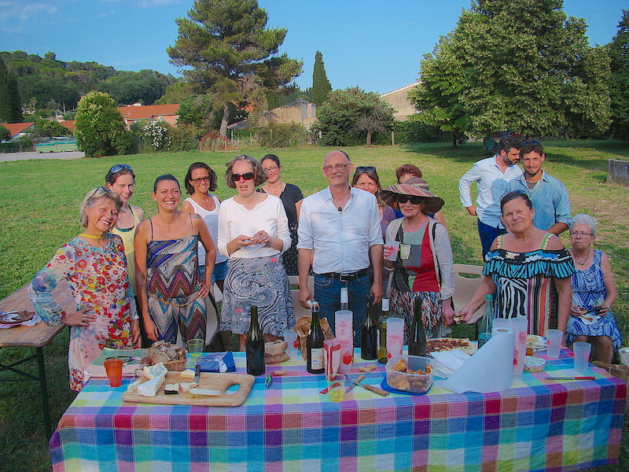

Slide 7

TREMPLINS

Slide 8
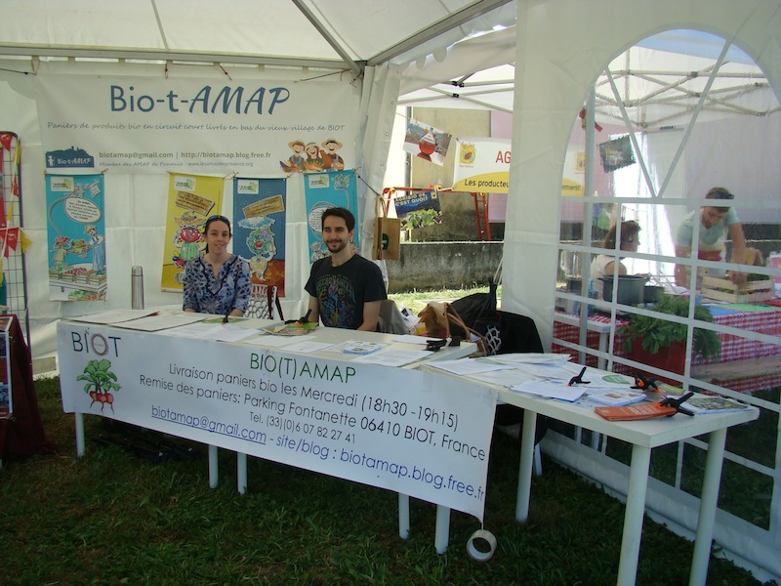
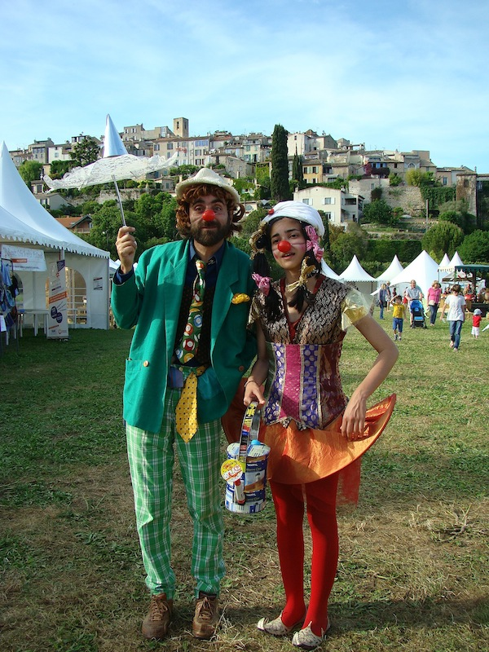
Bio-t-Amap aux Souffleurs d’Avenir de Biot

Slide 9
A ce jour, les produits de Bio-t-Amap …
Nous recherchons :
un producteur d’Agrumes local ….
Merci de m’avoir écoutée …
Annie Amapienne Bio-t-Amap

Slide 10


